Slide 1
클린코드 – 파이썬 part. 2
순천향대학교
컴퓨터시스템연구실
이인규
23.01.29

Slide 2
목차
3장. 코딩 스타일 정립과 코드 포메팅 자동화
4장. 이해하기 쉬운 이름

Slide 3
코드 스타일 정립과 코드 포메팅 자동화

Slide 4
코드 포메팅이란?
소스 코드에 일련의 규칙을 적용해서 특정한 형식을 갖추게 하는 것
코드 포메팅은 컴퓨터에게는 중요하지 않지만, 유지보수를 위한 가독성에 필요한 요소이다.

Slide 5
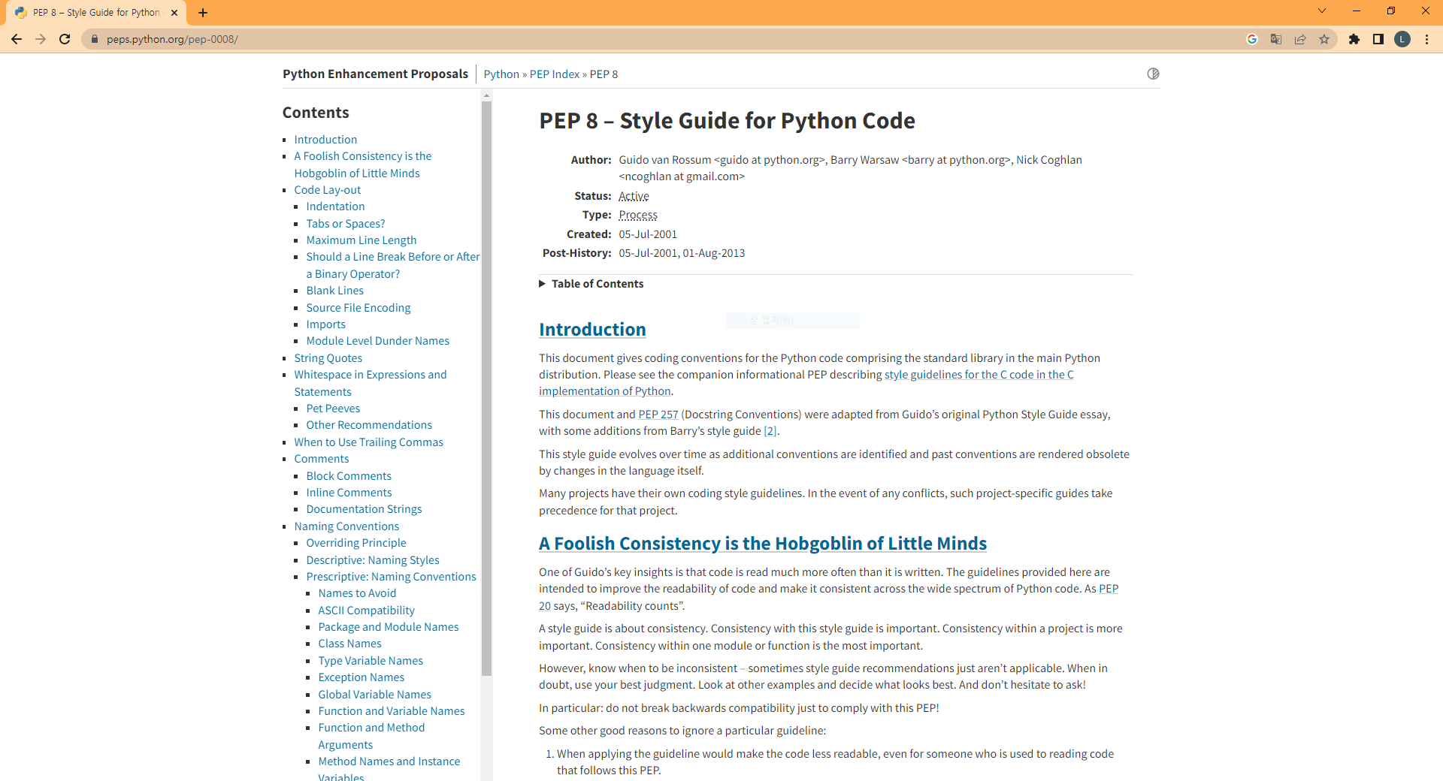
파이썬의 코드 포메팅 PEP 8
Python Enhancement Proposal 8
파이썬 개선 제안 8
https://peps.python.org/pep-0008/

Slide 6
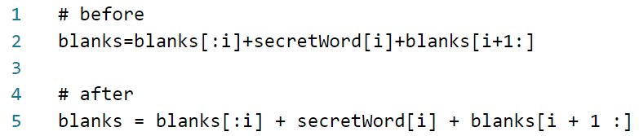
PEP 8 – 코드 공백 사용 1
연산자와 식별자 사이에 공백 한 칸

Slide 7
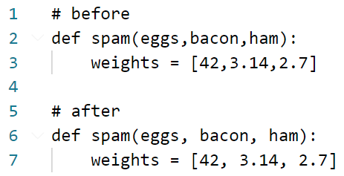
PEP 8 – 코드 공백 사용 2
구분자는 뒤쪽에 공백 한 칸

Slide 8
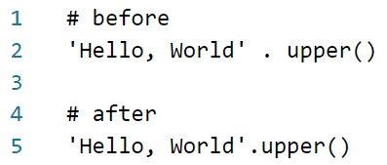
PEP 8 – 코드 공백 사용 3
. 연산자 앞뒤에는 공백을 넣지 않는다

Slide 9
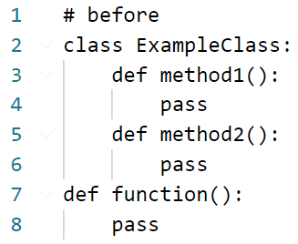
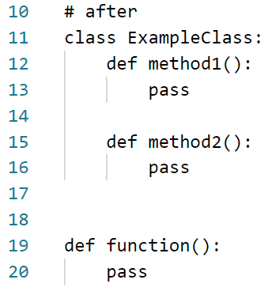
PEP 8 – 세로 간격 1
세로 간격은 긴 글이 단락을 나눠 글의 가독성을 높이는 것 처럼, 코드 행 사이에 빈 행을 배치하는 것이다.

Slide 10
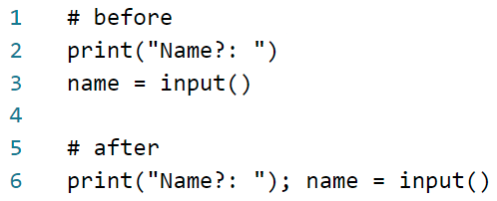
PEP 8 – 세로 간격 2
파이썬에서는 ; 으로 한 행을 여러 문으로 분리할 수 있다.

Slide 11
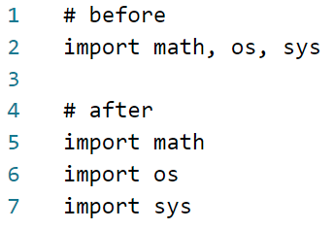
PEP 8 – 모듈 import
PEP 8에서는 모듈당 하나의 import 문을 사용하는 것을 추천한다.
모듈의 추가 또는 제거의 여부를 시각적으로 확인하기 수월하기 때문이다.
import 순서
표준 라이브러리
서드 파티 라이브러리
로컬 모듈

Slide 12

자동 포메터, 블랙
PEP 8을 기반으로 자동으로 코드를 포메팅하고 수정해준다.
종속성 설치 windows
종속성 설치 Linux
실행 방법

Slide 13
이해하기 쉬운 이름

Slide 14
PEP 8의 변수 명명 규약
모든 문자는 아스키 문자여야 한다.
클래스 이름은 파스칼 표기법으로 작성한다.
함수, 메소드, 변수 이름은 소문자 스네이크 표기법으로 적어야 한다.
메소드에 대한 첫 번째 인수는 항상 self 여야 한다.

Slide 15

스네이크 표기법
Snake Notation
밑 줄로 단어를 구분한다.
상수의 경우 대문자 스네이크 표기법을 사용한다.

Slide 16
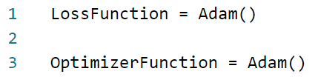
카멜 표기법
Camel Notation
단어의 첫 글자를 대문자로 표기하여 구분한다.

Slide 17
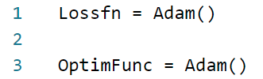
헝가리식 표기법
Hungarian Notation
너무 긴 단어를 줄여서 사용하는 방법
다른 의미가 될 수도 있어 추천하지는 않는다.

Slide 18
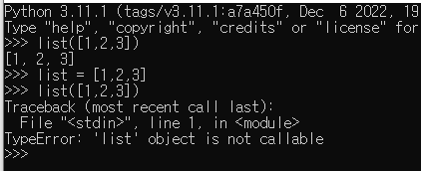
피해야할 변수명
파이썬에 내장되어있는 이름을 사용해서는 안된다.

Slide 19
결론
프로그래머의 특성상 협업이 많기 때문에 효율적이면서, 가독성 좋고 깨끗한 코드를 작성하는 것에 초점을 맞춘다.
PEP 8은 필수는 아니며, 스타일 가이드로써 참고만 하도록 한다.

